Slide 1
Frontend React
Người thực hiện: Nguyễn thanh tâm
Menter hướng dẫn: trương minh tuấn

Slide 2
Tại sao cần phải sử dụng React?
Header
Home Page
Header
Product Page
Header
Contact Page

Slide 3
React là gì?
React là một thư viện của Javascript
Được phát triển bởi Facebook vào năm 2011 và phát hành năm 2013
Dùng để phát triển giao diện người dùng dưới dạng Component để có thể tái sử dụng
ReactJS (dành cho web) & React Native (dành cho thiết bị di động)
Ứng dụng: WhatsApp, Instagram, Facebook

Slide 4
MPA & SPA
MPA: Multiple Page Application
SPA: Single Page Application

Slide 5
React Running Tools
Visual Studio Code
https://codepen.io/pen
https://codesandbox.io/s/new

Slide 6
Các phiên bản của React
https://unpkg.com/react
https://unpkg.com/react@18.2.0/cjs/react.production.min.js
https://unpkg.com/react@18.2.0/cjs/react.development.js

Slide 7
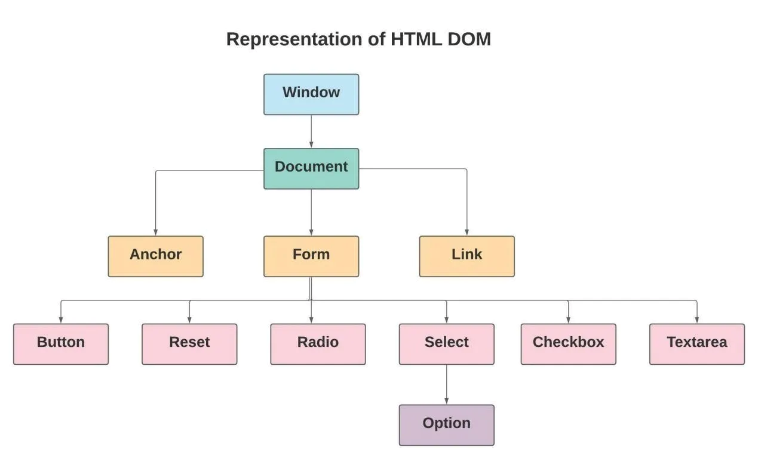
DOM
DOM Element – Node - Object

Slide 8
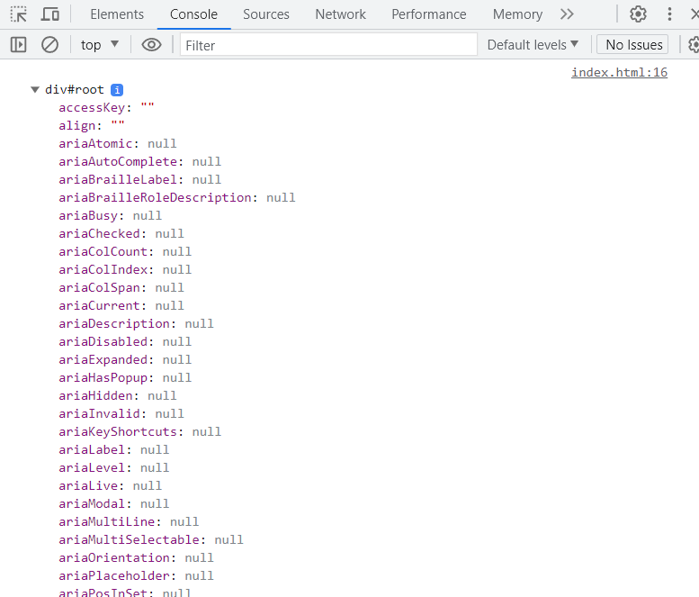
DOM Element
<!DOCTYPE html>
<html lang="en">
<head>
<meta charset="UTF-8">
<meta name="viewport" content="width=device-width, initial-scale=1.0">
</head>
<body>
<!-- DOM Element -->
<div id="root">Hello world</div>
<script>
// Get DOM Element có id root
let root = document.getElementById("root");
// In thông tin của root
console.dir(root);
</script>
</body>
</html>

Slide 9
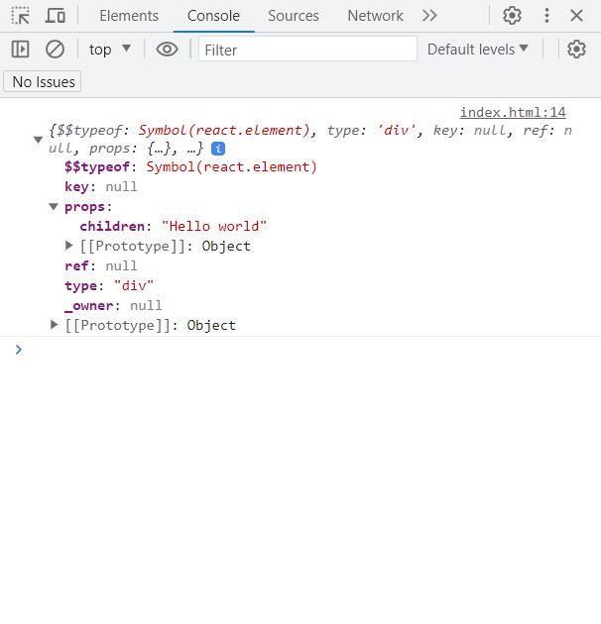
React Element
<!DOCTYPE html>
<html lang="en">
<head>
<meta charset="UTF-8">
<meta name="viewport" content="width=device-width, initial-scale=1.0">
<script crossorigin src="https://unpkg.com/react@18.0.0/umd/react.production.min.js"></script>
</head>
<body>
<script>
// React.createElement(<type>, <props>, ...<children>)
let reactElement = React.createElement("div", null, "Hello world")
// In thông tin React Element
console.log(reactElement);
</script>
</body>
</html>

Slide 10
React-DOM
React - DOM
React DOM là một thư viện đóng vai trò là cầu nối giữa React – DOM
Đưa React Element vào trong DOM
Render React Element to DOM Element
https://unpkg.com/react-dom@18.2.0/umd/react-dom.production.min.js

Slide 11
Tại sao lại có React DOM?
React
React Native
ReactJS
React DOM

Slide 12
<!DOCTYPE html>
<html lang="en">
<head>
<meta charset="UTF-8">
<meta name="viewport" content="width=device-width, initial-scale=1.0">
<script crossorigin src="https://unpkg.com/react@18.0.0/umd/react.production.min.js"></script>
<script crossorigin src="https://unpkg.com/react-dom@18.2.0/umd/react-dom.production.min.js"></script>
</head>
<body>
<div id="root"></div>
<script>
const root = document.getElementById("root");
// ReactDOM.createRoot(<DOM Container>)
const reactRoot = ReactDOM.createRoot(root);
// React.createElement(<type>, <props>, <children>)
let reactElement = React.createElement("div", null, "Hello world")
reactRoot.render(reactElement);
</script>
</body>
</html>

Slide 13


JSX là gì?
JSX – Javascript Extensions
Javascript + XML
Non JSX
JSX

Slide 14
JSX to JS
JSX
Non JSX
Babel
https://babeljs.io/repl#?browsers=defaults%2C%20not%20ie%2011%2C%20not%20ie_mob%2011&build=&builtIns=false&corejs=3.21&spec=false&loose=false&code_lz=MYewdgzgLgBAJgSwG4wLwwDyKQPgBICmANkSDAO4gBORcGA9NjkA&debug=false&forceAllTransforms=false&modules=false&shippedProposals=false&circleciRepo=&evaluate=false&fileSize=false&timeTravel=false&sourceType=module&lineWrap=true&presets=env%2Creact&prettier=false&targets=&version=7.22.10&externalPlugins=&assumptions=%7B%7D

Slide 15
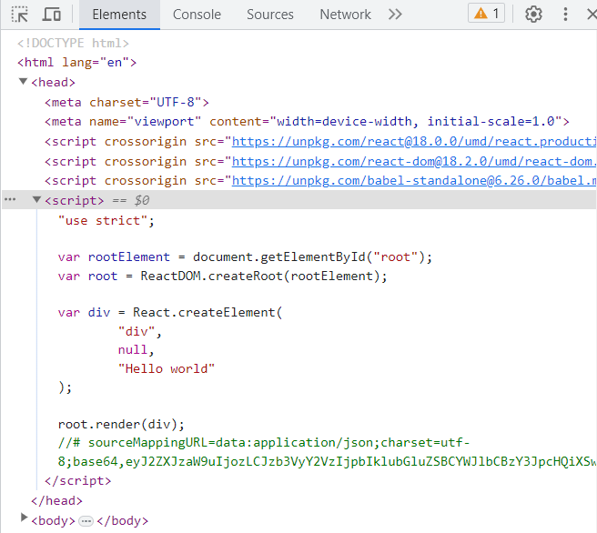
<!DOCTYPE html>
<html lang="en">
<head>
<meta charset="UTF-8">
<meta name="viewport" content="width=device-width, initial-scale=1.0">
<script crossorigin src="https://unpkg.com/react@18.0.0/umd/react.production.min.js"></script>
<script crossorigin src="https://unpkg.com/react-dom@18.2.0/umd/react-dom.production.min.js"></script>
<script crossorigin src="https://unpkg.com/babel-standalone@6.26.0/babel.min.js"></script>
</head>
<body>
<div id="root"></div>
<script type="text/babel">
const rootElement = document.getElementById("root");
const root = ReactDOM.createRoot(rootElement);
const div = <div>Hello world</div>
root.render(div);
</script>
</body>
</html>

Slide 16
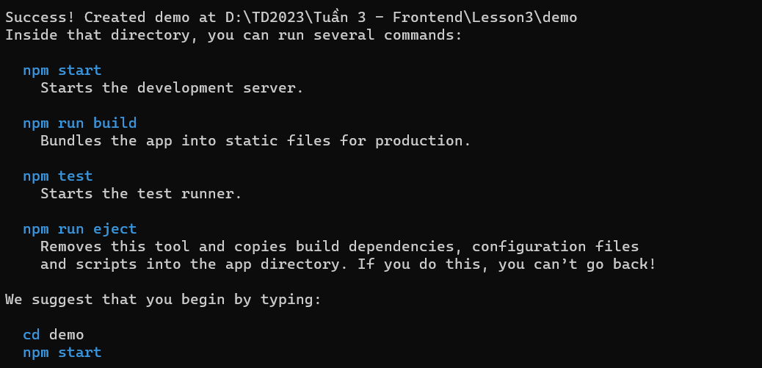
create-react-app

Slide 17
React Component
Function Component
Class Component

Slide 18
Function Component
function App() {
return (
<div className="App">
<h1>Hello world</h1>
</div>
);
}
export default App;
const App = () => {
return (
<div className="App">
<h1>Hello world</h1>
</div>
);
}
export default App;

Slide 19
Class Component
import React from "react";
class App extends React.Component {
render() {
return (
<div className="App">
<h1>Hello world</h1>
</div>
);
}
}
export default App;

Slide 20
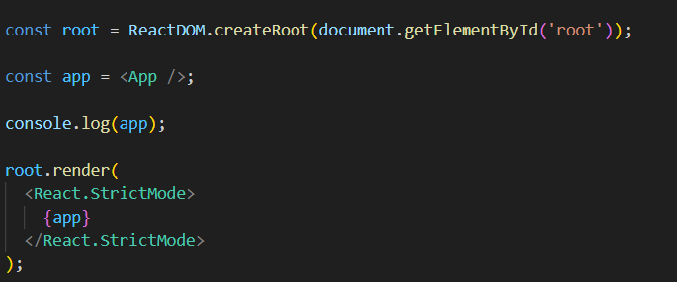
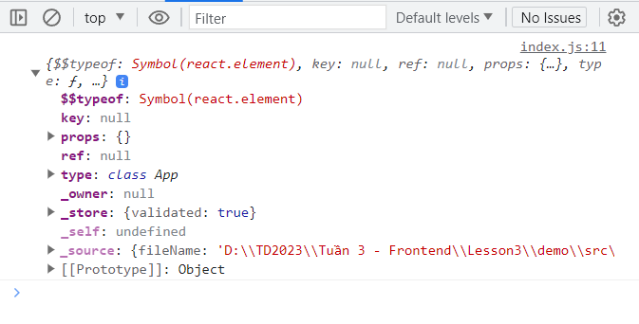
Props
Props – Viết tắt Properties
Attribute của Component
Read-only, immutable
Gửi data từ parent component -> child component
Tăng khả năng tái sử dụng component

Slide 21
Props in Function Component
import React from "react";
import ProductList from "./components/ProductList";
const products = [
{
id: 1,
name: "Áo thun"
},
{
id: 2,
name: "Áo sơ mi"
}
]
class App extends React.Component {
render() {
return (
<div className="App">
<ProductList data={products}/>
</div>
);
}
}
export default App;
const ProductList = (props) => {
return (
<div>
Product List
</div>
)
}
export default ProductList;

Slide 22
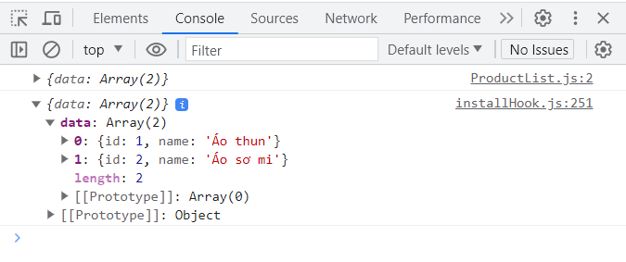
Props in Function Component
const ProductList = (props) => {
console.log(props);
return (
<div>
Product List
</div>
)
}
export default ProductList;

Slide 23
Props In Class Component
import React from "react";
import ProductList from "./components/ProductList";
const products = [
{
id: 1,
name: "Áo thun"
},
{
id: 2,
name: "Áo sơ mi"
}
]
class App extends React.Component {
render() {
return (
<div className="App">
<ProductList data={products}/>
</div>
);
}
}
export default App;
import React from "react";
class ProductList extends React.Component {
render() {
console.log(this.props);
return (
<div>
Product List
</div>
)
}
}
export default ProductList;

Slide 24
Props giúp tăng khả năng tái sử dụng Component
import React from "react";
import ProductItem from "./ProductItem";
const ProductList = (props) => {
return (
<div>
{props.data.map(product => <ProductItem key={product.id} id={product.id} name={product.name}/>)}
</div>
)
}
export default ProductList;
const ProductItem = (props) => {
return (
<p>Product Id: {props.id}, Product Name: {props.name}</p>
)
}
export default ProductItem;

Slide 25
State Property
Thuộc tính default của class component
Dạng Object
Lưu trữ trạng thái của một Component, giúp React phát hiện khi nào dữ liệu thay đổi để re-render
Phạm vi chỉ trong một Component
Chỉ sử dụng trong Class Component

Slide 26
State Property
import React from "react";
class App extends React.Component {
constructor(props) {
super(props);
this.fullName = "";
}
handleChange = (fullName) => {
this.fullName = fullName;
console.log(this.fullName);
}
render() {
return (
<div className="App">
<input placeholder="Enter full name" onChange={(e) => this.handleChange(e.target.value)}/>
<h1>Hello {this.fullName}</h1>
</div>
);
}
}
export default App;
import React from "react";
class App extends React.Component {
constructor(props) {
super(props);
this.state = {
fullName: ""
}
}
handleChange = (fullName) => {
this.setState({
fullName: fullName
})
console.log(this.state.fullName);
}
render() {
return (
<div className="App">
<input placeholder="Enter full name" onChange={(e) => this.handleChange(e.target.value)}/>
<h1>Hello {this.state.fullName}</h1>
</div>
);
}
}
export default App;

Slide 27
State Property
class App extends React.Component {
constructor(props) {
super(props);
this.state = {
fullName: ""
}
}
}
this.setState({
fullName: fullName
})

Slide 28
State In Function Component
import React, { useState } from "react";
const App = () => {
const [fullName, setFullName] = useState("");
return (
<div>
<input placeholder="Enter your fullname" onChange={(e) => setFullName(e.target.value)}/>
<h1>Hello {fullName}</h1>
</div>
)
}
export default App;

Slide 29
State In Function Component
const [fullName, setFullName] = useState("");
setFullName(e.target.value)}

Slide 30
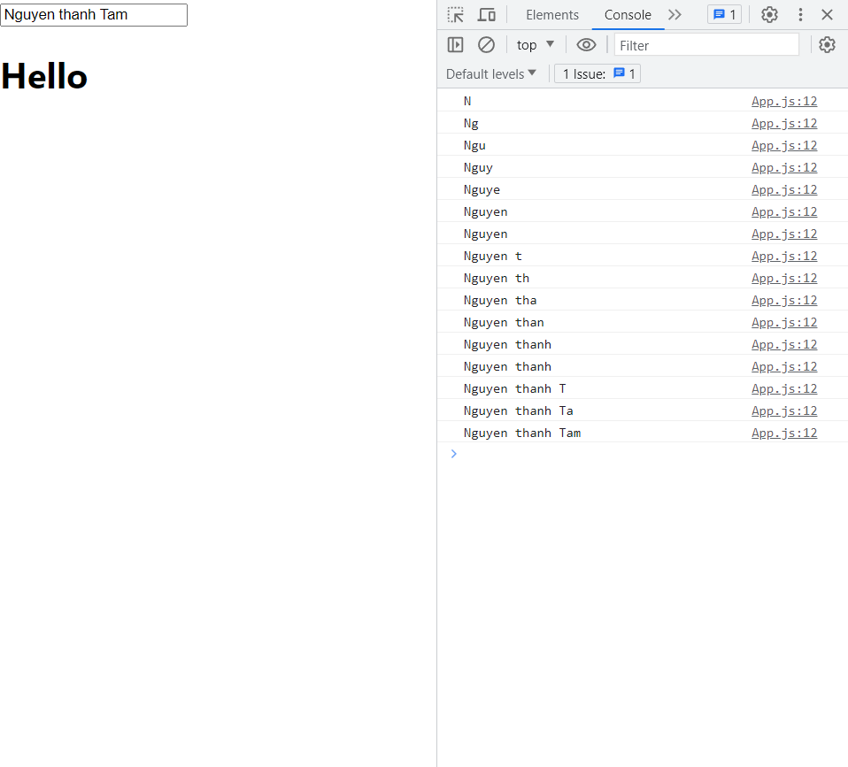
One way binding
import React from "react";
class App extends React.Component {
constructor(props) {
super(props)
this.fullName = "";
}
handleChange = (fullName) => {
this.fullName = fullName;
console.log(this.fullName);
}
render() {
return (
<div>
<input placeholder="Enter your fullname" onChange={(e) => this.handleChange(e.target.value)}/>
<h1>Hello {this.fullName}</h1>
</div>
)
}
}
export default App;

Slide 31
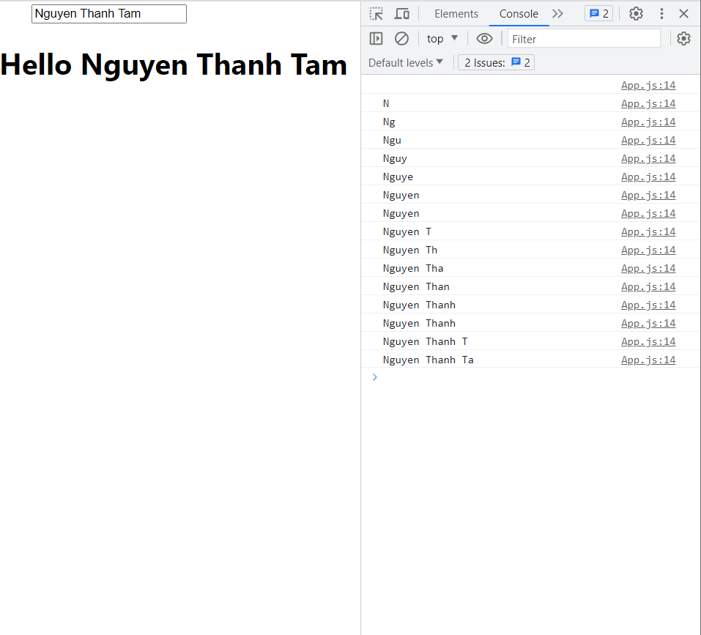
Two way binding
import React from "react";
class App extends React.Component {
constructor(props) {
super(props);
this.state = {
fullName: ""
}
}
handleChange = (fullName) => {
this.setState({
fullName: fullName
})
console.log(this.state.fullName);
}
render() {
return (
<div className="App">
<input placeholder="Enter full name" onChange={(e) => this.handleChange(e.target.value)}/>
<h1>Hello {this.state.fullName}</h1>
</div>
);
}
}
export default App;

Slide 32
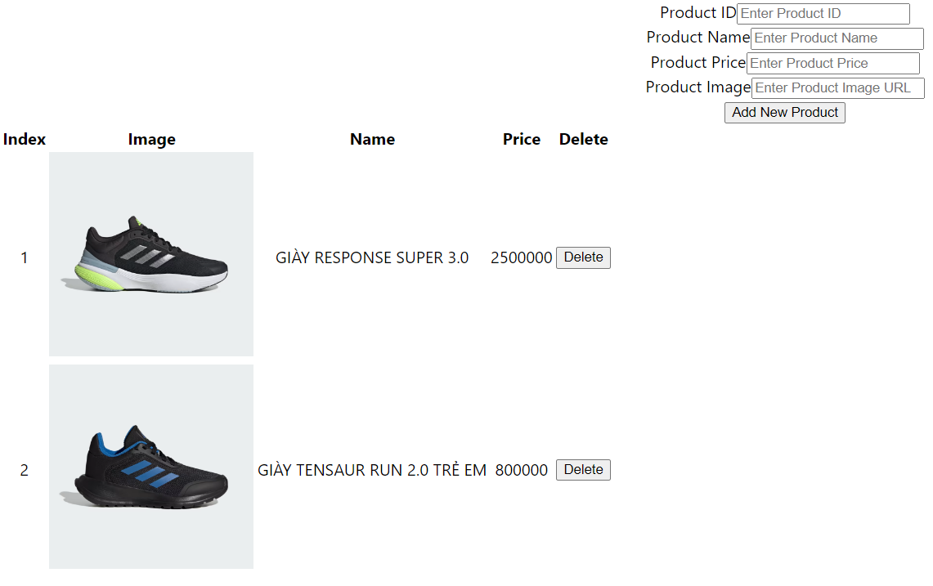
State & Props

Slide 33
Composition
props.children
return (
<div className="App">
<FormAddProduct handleAddNewProduct={this.handleAddNewProduct}/>
<ProductList products={this.state.products} handleDelete={this.handleDelete}/>
</div>
);

Slide 34
Fragment
<h1>Todo List</h1>
<ul>
<li>Todo Item 1</li>
<li>Todo Item 2</li>
<li>Todo Item 3</li>
</ul>

Slide 35
Fragment
const TodoList = () => {
return (
<div>
<h1>Todo List</h1>
<ul>
<li>Todo Item 1</li>
<li>Todo Item 2</li>
<li>Todo Item 3</li>
</ul>
</div>
)
}
export default TodoList;

Slide 36
Fragment
import React from "react";
const TodoList = () => {
return (
<>
<h1>Todo List</h1>
<ul>
<li>Todo Item 1</li>
<li>Todo Item 2</li>
<li>Todo Item 3</li>
</ul>
</>
)
}
export default TodoList;
import React from "react";
const TodoList = () => {
return (
<React.Fragment>
<h1>Todo List</h1>
<ul>
<li>Todo Item 1</li>
<li>Todo Item 2</li>
<li>Todo Item 3</li>
</ul>
</React.Fragment>
)
}
export default TodoList;

Slide 37
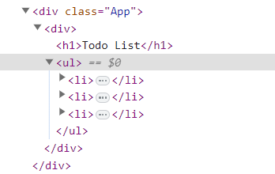
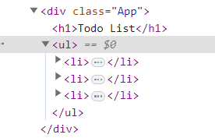
Fragment

Slide 38
Event
function App() {
return (
<div className="App">
<button onClick={function handleClick() {
alert('Bạn vừa nhất nút Click')
}}>Click</button>
</div>
);
}

Slide 39
Event
function App() {
return (
<div className="App">
<button onClick={() => {
alert('Bạn vừa nhất nút Click')
}}>Click</button>
</div>
);
}

Slide 40
Event
function App() {
const handleClick = () => {
alert('Bạn vừa nhất nút Click')
}
return (
<div className="App">
<button onClick={handleClick}>Click</button>
</div>
);
}

Slide 41
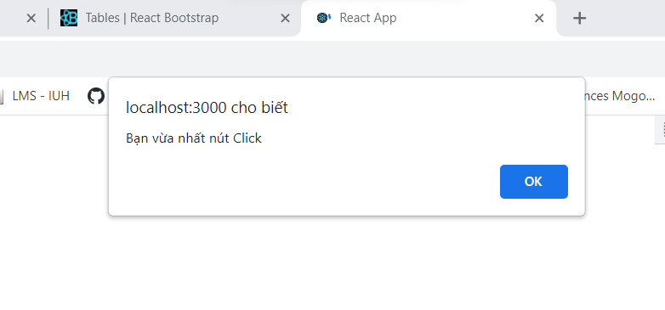
Event
function App() {
const handleClick = () => {
alert('Bạn vừa nhất nút Click')
}
return (
<div className="App">
<button onClick={handleClick()}>Click</button>
</div>
);
}

Slide 42
Event
function App() {
const handleClick = (fullName) => {
alert(`Hello ${fullName}`)
}
return (
<div className="App">
<button onClick={() => handleClick("Nguyen Thanh Tam")}>Click</button>
</div>
);
}
function App() {
const handleClick = (fullName) => {
alert(`Hello ${fullName}`)
}
return (
<div className="App">
<button onClick={handleClick("Nguyen Thanh Tam")}>Click</button>
</div>
);
}

Slide 43
Event
function App() {
const handleClick = (e) => {
e.preventDefault();
console.log("Click")
}
return (
<div className="App">
<a href='https://google.com' onClick={(e) => handleClick(e)}>Click</a>
</div>
);
}

Slide 44
map() method
const todoList = [
"Đi học",
"Quét nhà",
"Làm bài tập"
]
function App() {
return (
<div className="App">
<ul>
{todoList.map(todo => <li>{todo}</li>)}
</ul>
</div>
);
}

Slide 45
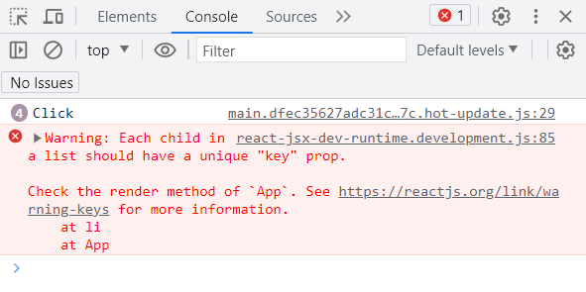
map() method
const todoList = [
"Đi học",
"Quét nhà",
"Làm bài tập"
]
function App() {
return (
<div className="App">
<ul>
{todoList.map((todo, index) => <li key={index}>{todo}</li>)}
</ul>
</div>
);
}
Tại sao cần có Key?
React quản lí và render, nâng cao tốc độ và hiệu suất chương trình

Slide 46
map() method
const todoList = [
{
id: 1,
todo: "Đi học"
},
{
id: 2,
todo: "Quét nhà"
},
{
id: 3,
todo: "Làm bài tập"
}
]
function App() {
return (
<div className="App">
<ul>
{todoList.map((item) => <li key={item.id}>{item.todo}</li>)}
</ul>
</div>
);
}

Slide 47
Render Có điều kiện
Cách 1: Sử dụng if else
function App() {
const isLogin = true;
if(isLogin) {
return <button>Logout</button>
} else {
return <button>Login</button>
}
}

Slide 48
Render có điều kiện
Cách 2: Sử dụng switch case
function App() {
const currentDate = 2;
switch(currentDate) {
case 2:
return <p>Thứ 2</p>
case 3:
return <p>Thứ 3</p>
}
}

Slide 49
Render có điều kiện
Cách 3: Sử dụng toán tử 3 ngôi
function App() {
const isLogin = true;
return (
<button>{isLogin ? "Logout" : "Login"}</button>
)
}

Slide 50
Render có điều kiện
Cách 4: Sử dụng toán tử logic
function App() {
const isLogin = true;
return (
<>
{isLogin && <button>Logout</button>}
{isLogin || <button>Login</button>}
</>
)
}
Boolean
Null
Undefine

Slide 51
Truyền dữ liệu giữa các component
Parent Component => Child Component
Truyền dữ liệu thông qua props
// CHILD COMPONENT
const TodoList = ({data}) => {
console.log(data);
return (
<div>
<h1>Todo List</h1>
<ul>
{data.map(item
=> <li key={item.id}>{item.todo}</li>)}
</ul>
</div>
)
}
//PARENT COMPONENT
function App() {
const isLogin = undefined;
return (
<div className='app'>
<TodoList data={todoList}/>
</div>
)
}

Slide 52
Truyền dữ liệu giữa các component
Parent Component => Child 1 Component => Child 2 Component
Truyền dữ liệu thông qua props
//PARENT COMPONENT
function App() {
const isLogin = undefined;
return (
<div className='app'>
<TodoList data={todoList}/>
</div>
)
}
// Child 1 Component
const TodoList = ({data}) => {
return (
<div>
<h1>Todo List</h1>
<ul>
{data.map(item => <Todo key={item.id} data={item}/>)}
</ul>
</div>
)
}
// Child 2 Component
const Todo = (props) => {
return (
<li>{props.data.todo}</li>
)
}

Slide 53
Truyền dữ liệu giữa các component
Child Component => Parent Component
Truyền dữ liệu thông qua callback
const Todo = (props) => {
const {data, handleTodoChecked} = props;
const handleChange = (checked) => {
if(checked)
handleTodoChecked(data.id)
}
return (
<li>
<input type="checkbox" onChange={(e) => handleChange(e.target.checked)} />
{data.todo}
</li>
)
}
function App() {
const [todoList, setTodoList] = useState(todos);
const handleTodoChecked = (id) => {
setTodoList(todoList.filter(item => item.id !== id))
}
return (
<div className='app'>
<TodoList data={todoList} handleTodoChecked={handleTodoChecked}/>
</div>
)
}
const TodoList = (props) => {
const {data, handleTodoChecked} = props;
return (
<div>
<h1>Todo List</h1>
<ul>
{data.map(item => <Todo key={item.id} data={item} handleTodoChecked={handleTodoChecked}/>)}
</ul>
</div>
)
}

Slide 54
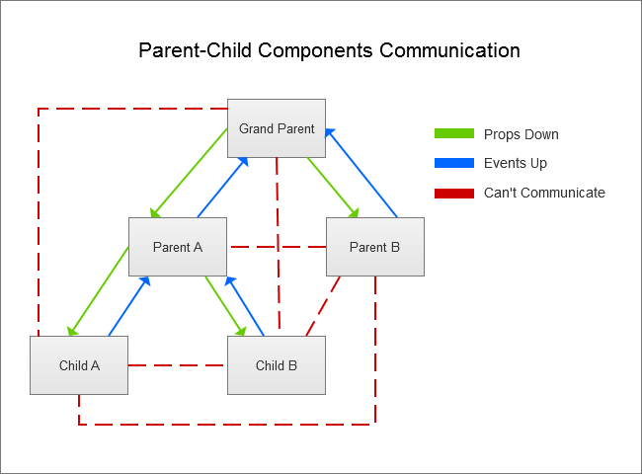
Truyền dữ liệu giữa các component

Slide 55
Context
const Content = () => {
return <div>
<ThemeContext.Consumer>
{context => <>
<div className={context.theme === "LIGHT" ? "light-theme" : "dark-theme"}>
<h1>Current theme: {context.theme}</h1>
</div>
<ThemeControl/>
</>}
</ThemeContext.Consumer>
</div>
}
import React from "react";
const ThemeContext = React.createContext("LIGHT");
export default ThemeContext;
const ThemeControl = () => {
return <div>
<ThemeContext.Consumer>
{context =>
<button onClick={() => context.setTheme(context.theme === "LIGHT" ? "DARK" : "LIGHT")}>
{context.theme === "LIGHT" ? "DARK" : "LIGHT"}
</button>
}
</ThemeContext.Consumer>
</div>
}
function App() {
const [theme, setTheme] = useState('LIGHT')
return (
<div className='app'>
<ThemeContext.Provider value={{theme, setTheme}}>
<Content/>
</ThemeContext.Provider>
</div>
)
}

Slide 56
Router
<React.StrictMode>
<BrowserRouter>
<Routes>
<Route path='/' element={<App/>}></Route>
<Route path='/product' element={<ProductPage/>}/>
<Route path='/contact' element={<ContactPage/>}/>
</Routes>
</BrowserRouter>
</React.StrictMode>

Slide 57
Router
const Menu = () => {
return <nav>
<ul>
<li><Link to="/">Home</Link></li>
<li><Link to="/product">Product</Link></li>
<li><Link to="/contact">Contact</Link></li>
<li><Link to="/login">Login</Link></li>
</ul>
</nav>
}

Slide 58
Outlet
<React.StrictMode>
<BrowserRouter>
<Routes>
<Route path='/' element={<App/>}>
<Route index element={<HomePage/>}/>
<Route path='/product' element={<ProductPage/>}/>
<Route path='/contact' element={<ContactPage/>}/>
</Route>
</Routes>
</BrowserRouter>
</React.StrictMode>
function App() {
return (
<div className='app'>
<Menu/>
<Outlet/>
</div>
)
}

Slide 59
Nested Route
<Route path="/products/:id" element={<ProductDetails/>}/>

Slide 60
Error Page
<Route path="/*" element={<ErrorPage/>}/>

Slide 61
NavLink
<NavLink to="/">Home</NavLink>

Slide 62
Route Hook
useNavigate()
useLocation ()
useMatch()
useParams()

Slide 63
useNavigate()
Di chuyển đến một đường dẫn được chỉ định

Slide 64
useNavigate()
const AccountPage = () => {
return <Link to="/login"><button>Logout</button></Link>
}

Slide 65
useNavigate()
const navigate = useNavigate();
navigate(<đường dẫn muốn chuyển đến>)
Lưu ý: useNavigate() thường được sử dụng chung với useEffect()
const AccountPage = () => {
const navigate = useNavigate();
const handleClick = () => {
navigate('/login')
}
return <button onClick={handleClick}>Logout</button>
}

Slide 66
useLocation()
Truy cập thông tin về vị trí hiện tại.

Slide 67
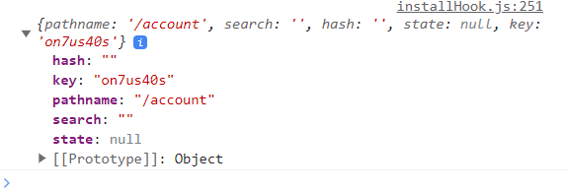
useLocation()
const location = useLocation();

Slide 68
useMatch()
Kiểm tra xem đường dẫn hiện tại có khớp với đường dẫn mẫu đã cho trước hay không?
Nếu khớp thì trả về thông tin của đường dẫn
Nếu không khớp thì trả về null

Slide 69
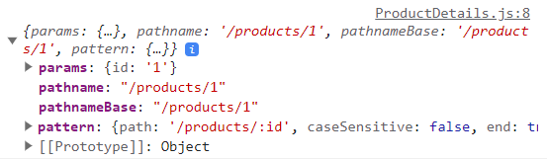
useMatch()
const match = useMatch('/products/:id')

Slide 70
useMatch()
const ProductDetails = () => {
let { id } = useParams();
const match = useMatch('/productsa/:id')
const navigate = useNavigate();
useEffect(() => {
if(!match) {
console.log(match);
navigate('/error')
}
})
return (
<h1>Product id: {id}</h1>
)
}

Slide 71
useParams()
const ProductDetails = () => {
let { id } = useParams();
const match = useMatch('/productsa/:id')
const navigate = useNavigate();
useEffect(() => {
if(!match) {
console.log(match);
navigate('/error')
}
})
return (
<h1>Product id: {id}</h1>
)
}

Slide 72
Thank You

